Slide 1

Open Street Maps
Cristina Martín Bris
Ismael González Oviedo

Slide 2
¿Qué es Open Street Maps (OSM)?

Slide 3
Nacimiento
Se funda en 2004 en Reino Unido
Gran cantidad de datos libres
Permite explotar datos de forma creativa y productiva.
Yahoo y Bing permite utilizar sus imágenes

Slide 4
Comunidad
En 2006 se crea la fundación OSM para distribuir datos geoespaciales gratuitamente y de libre uso
Tiene una comunidad de usuarios que colaboran.
Los gobiernos proporcionan datos

Slide 5
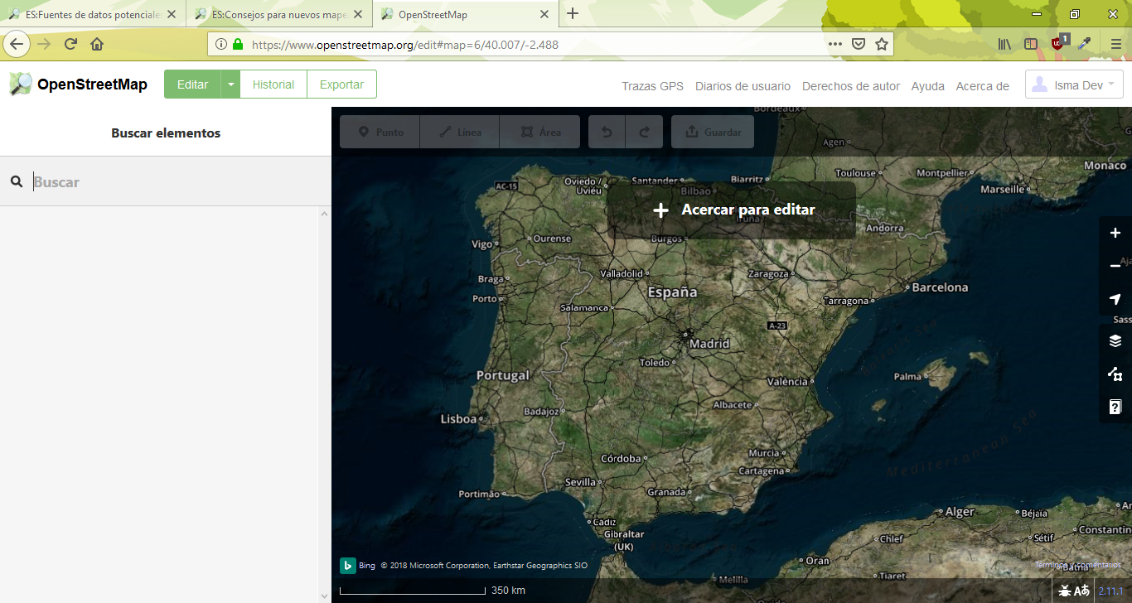
Editores
Se encargan de añadir datos y editar mapas

Slide 6
OSM vs Google Maps

Slide 7
En Google Maps los datos están protegidos por derechos de autor y además es de pago.
OSM pretende que los datos sean libres y gratuitos.

Slide 8
APIS DE OSM

Slide 9
APIS
Insertar mapas en APPs y Webs
Leaflet
OpenLayers
Edición de mapas
Búsquedas por áreas por coordenadas para obtener datos
Búsqueda por nombre Nominatim
Puntos de interés
Estaciones de transporte
Museos, monumentos, edificios públicos
¡Incluso fuentes de agua!

Slide 10
APPs que usan OSM

Slide 11
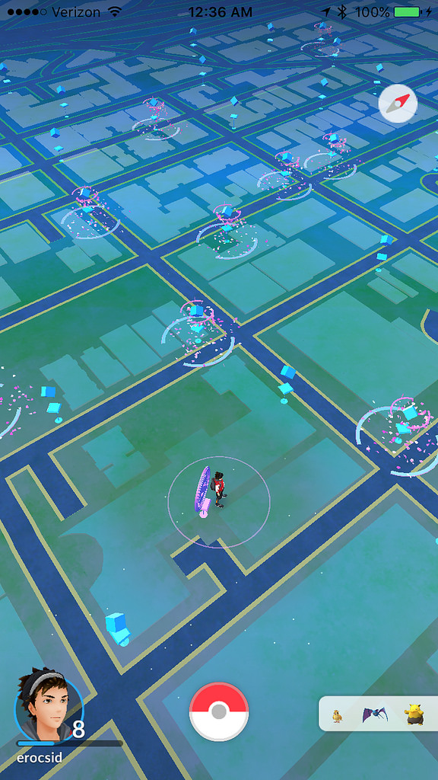
Pokémon GO
Desde diciembre de 2017 utiliza los mapas de OSM
También han sido añadidos a Ingress y se utilizarán en Harry Potter Go

Slide 12
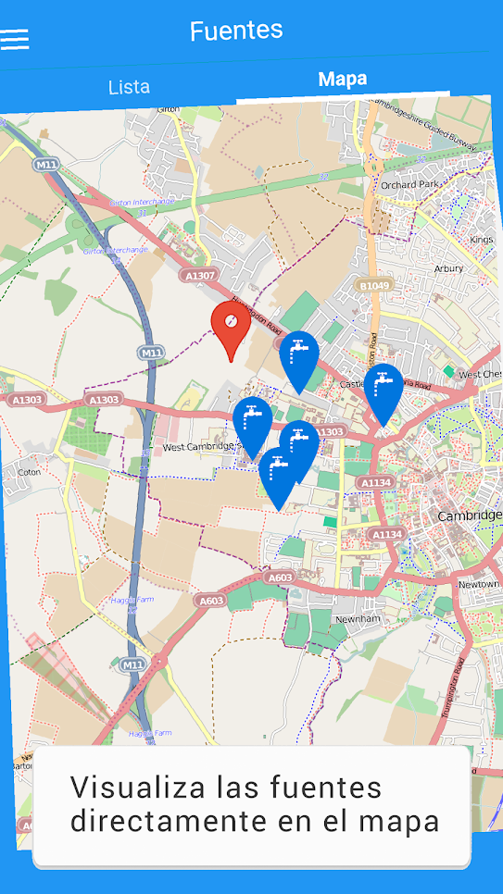
Fuentes de Agua
Busca fuentes de agua cercanas a tu posición
Permite añadir fuentes de agua desconocidas

Slide 13
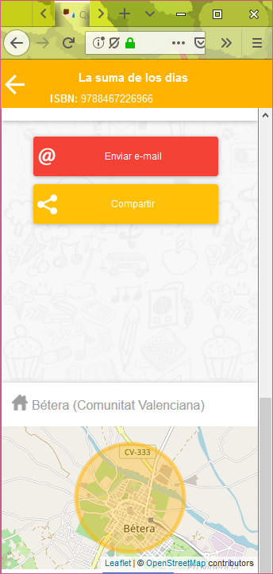
QuieroLibros.com
Busca el nombre de la localización actual del libro añadido
Mapa implementado con Leaflet de Open Street Maps

Slide 14
Aplicaciones de OSM

Slide 15
Aplicaciones de OSM
Mapas en línea
Cálculo de rutas y navegación
Simuladores de vuelo
Software cartográfico

Slide 16
Aplicaciones de OSM
Mapas en línea
Editor ID OpenStreetMap
Editor ID OSM
UMap
Permite crear nuestro propio mapa a través de los datos de OSM
UMap

Slide 17
Aplicaciones de OSM
Cálculo de rutas y navegación
No está totalmente desarrollado
Utilizado en proyectos:
GPS Garmin
BikeCityGuide
Maps.me

Slide 18
Aplicaciones de OSM
Simuladores de vuelo
X-Plane
La Administración Federal de Aviación (FAA) de Estados Unidos de América ha autorizado su uso, con hardware específico, para el entrenamiento de pilotos de vuelo instrumental.

Slide 19
Aplicaciones de OSM
Software cartográfico
Integración con diferentes SW GIS.
QGis
Importar OSM
ArcGis
Importar OSM
Actualizar OSM
GvSIG
Importar OSM (v 2.3)

Slide 20
SW GIS y OSM
Notes:
https://datos.madrid.es/portal/site/egob/menuitem.c05c1f754a33a9fbe4b2e4b284f1a5a0/?vgnextoid=a4f36d34fa86c410VgnVCM2000000c205a0aRCRD&vgnextchannel=374512b9ace9f310VgnVCM100000171f5a0aRCRD

Slide 21
SW GIS y OSM
OSM permite transformar sus datos a formato shape
formato estándar para el intercambio de información geográfica entre Sistemas de Información Geográfica

Slide 22
Gracias!
¿Preguntas?

Slide 23
Fuentes
https://es.pokemongohub.net/2017/12/el-cambio-openstreetmap-es-permanente-los-mapas-se-iran-actualizando-y-mas-noticias/
https://wiki.openstreetmap.org/wiki/History_of_OpenStreetMap
https://wiki.openstreetmap.org/wiki/ES:Preguntas_frecuentes
https://norfipc.com/web/como-insertar-mostrar-mapas-open-street-maps-paginas-web.html
https://nominatim.openstreetmap.org/
https://wiki.openstreetmap.org/wiki/ES:Fuentes_de_datos_potenciales_de_Espa%C3%B1a
https://mappinggis.com/2013/07/transformar-datos-openstreetmap-a-gis/
https://datos.madrid.es/sites/v/index.jsp?vgnextoid=374512b9ace9f310VgnVCM100000171f5a0aRCRD&buscar=true&Texto=&Sector=&Formato=ede08012d2672410VgnVCM100000171f5a0aTAXC&Periodicidad=&orderByCombo=CONTENT_INSTANCE_NAME_DECODE
https://umap.openstreetmap.fr/es/

